Slide 1

МЫ
НАЧИНАЕМ
В
К
Н

Slide 2
МЫ
НАЧИНАЕМ
В
К
Н

Slide 3
КОМАНДА 5 А КЛАССА
Пять с плюсом

Slide 4
КОМАНДА 5 Б КЛАССА
Веселый нолик

Slide 5
РАЗМИНКА

Slide 6

ДВЕ ЛОШАДИ ПРОБЕЖАЛИ 40 КМ. СКОЛЬКО ПРОБЕЖИТ КАЖДАЯ ЛОШАДЬ?

Slide 7

Быстро сосчитай
Сколько пальцев на
двух руках. Сколько
пальцев на 10 руках?

Slide 8
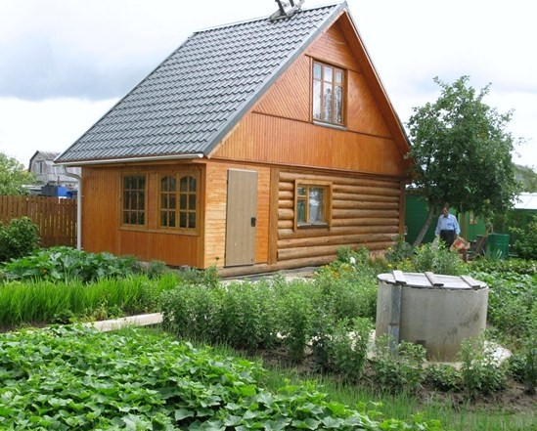
Предлог +
Первое – предлог,
втрое летний дом.
А целое порой решается
с трудом.

Slide 9
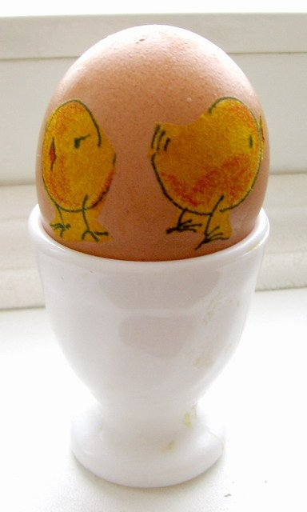
Одно яйцо варят
4 минуты.
Сколько минут
надо варить
5 яиц?

Slide 10
Сколько концов у пяти
палок?
А у пяти с половиной?

Slide 11


Питер Пен и Джинн соревновались в беге. Кто какое место занял, если известно, что Питер Пен был одним из первых ,а Джинн занял предпоследнее место?

Slide 12
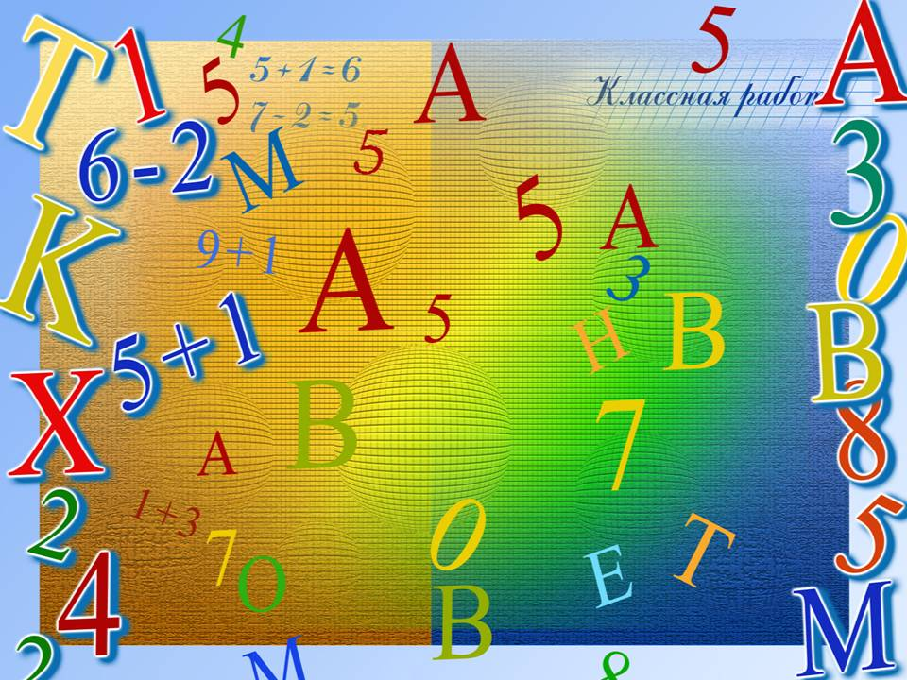
Математический
калейдоскоп

Slide 13


Книга, книгой-
А мозгами двигай!

Slide 14
Выглянув на повороте в окно, Ира заметила, перед нею 9 вагонов, а за ней еще 7.
Сколько вагонов в поезде, в котором ехала Ира?

Slide 15
Назовите пять дней недели, не называя ни числа, ни названия этих дней недели.

Slide 16
Летела стая гусей. Один гусь впереди и два позади. Один гусь позади и два впереди, один между двумя и три в ряд. Сколько их было?

Slide 17
Пуговица имеет 4 дырочки. Ее можно прикрепить к ткани, пропустив нитку только через две дырочки.
Сколькими способами можно закрепить пуговицу на ткани?

Slide 18

конкурс
капитанов

Slide 19
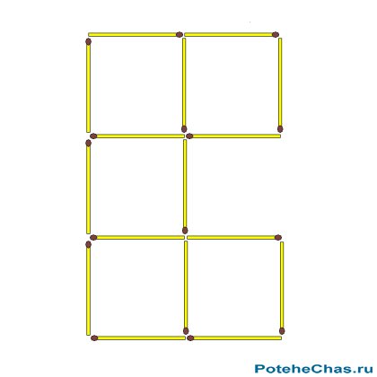
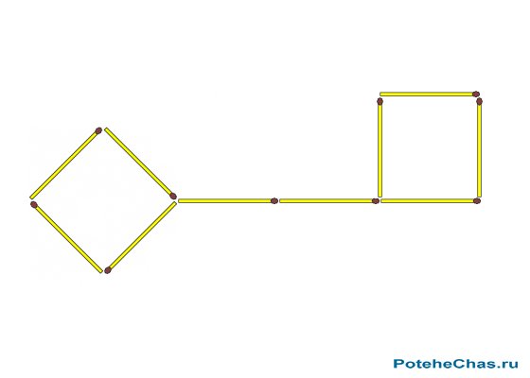
«Считай, отгадывай, смекай»

Slide 20
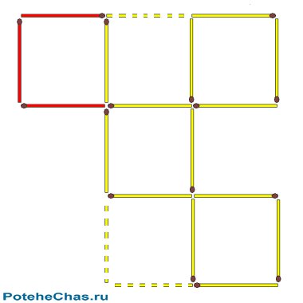
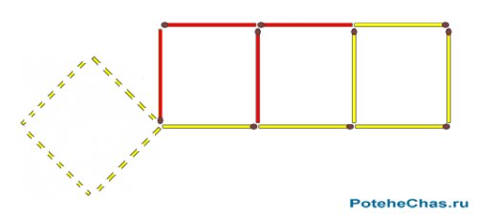
Правильный ответ

Slide 21
ДОМАШНЕЕ ЗАДАНИЕ

Slide 22

точка

Slide 23

портфель

Slide 24
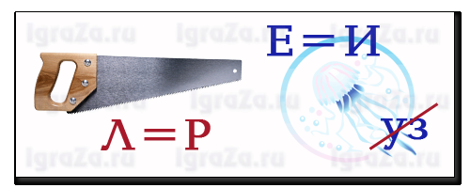
пирамида

Slide 25

минус

Slide 26

отрезок

Slide 27

интернет

Slide 28



